Slide 1
Проект «Мир насекомых» (средняя группа №10)
Муниципальное автономное дошкольное образовательное учреждение детский сад №53
Подготовила:
Наделяева Нина Сергеевна

Slide 2
Вид: Краткосрочный. Практико-ориентированный.
Время реализации: неделя (с 27 по 31 августа).
Участники: дети старшей группы №10, педагог.
Цель : Создание условий для развития познавательных и творческих способностей детей в процессе реализации образовательного проекта «Путешествие в мир насекомых».
Задачи : Формировать у детей элементарные представления о насекомых, их строении, способах передвижения;
Формировать навыки исследовательской деятельности;
Развивать эмоциональную отзывчивость, коммуникативные навыки;
Воспитывать бережное отношение к живому.

Slide 3
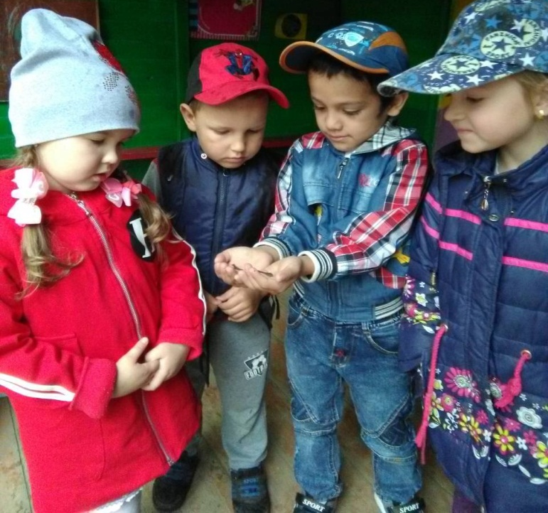
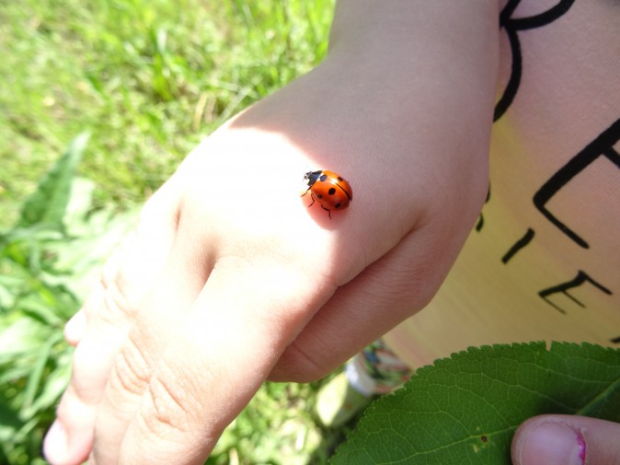
Актуальность: во время прогулки дети увидели насекомых. Реакция ребят была неоднозначной. Часть детей выразили радость и неподдельный интерес, другие - испугались. Были и такие ребята, которые предложили уничтожить насекомых. Мнения разделились.

Slide 4
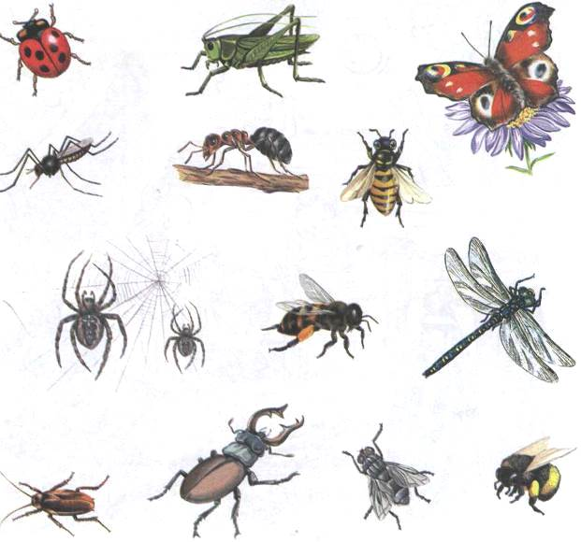
В ходе беседы выяснилось, что знания дошкольников о насекомых очень скудные. Таким образом, возникла проблема:
Нужны ли насекомые?
Пользу или вред они приносят?

Slide 5
Предполагаемый результат:
Дети должны знать и называть насекомых ;
Иметь простейшие представления о некоторых особенностях внешнего вида (форма тела, количество ног, наличие крыльев, способах передвижения, прыгает, летает, бегает, издаваемых звуках: жужжит, стрекочет), где и как зимуют насекомые;
Знать о пользе или вреде, которую приносят людям и растениям;
Находить сходства и различия;
Владеть обобщающим понятием «насекомые»;
Составлять описательный рассказ о насекомом.

Slide 6
Этапы проекта:
I-й этап. Подготовительный.
II-й этап. Основной.
III-й этап. Заключительный.

Slide 7
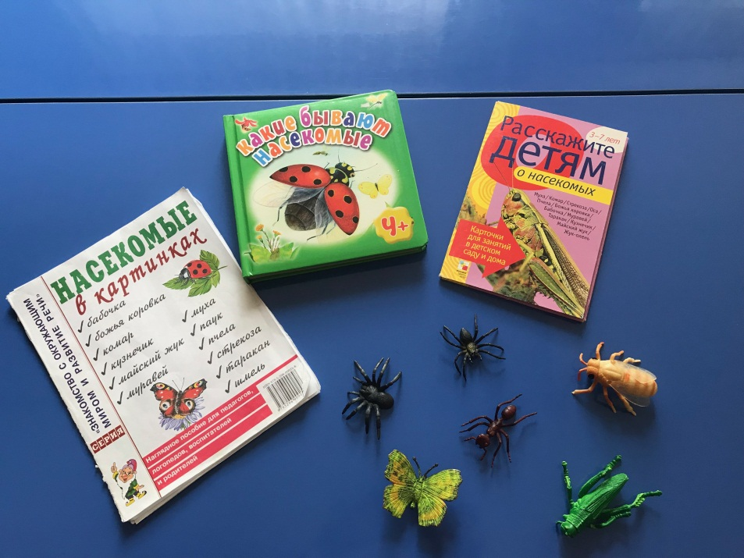
I-й этап. Подготовительный
Наблюдение за насекомыми.
Подбор иллюстративного материала по теме «Насекомые»;

Slide 8
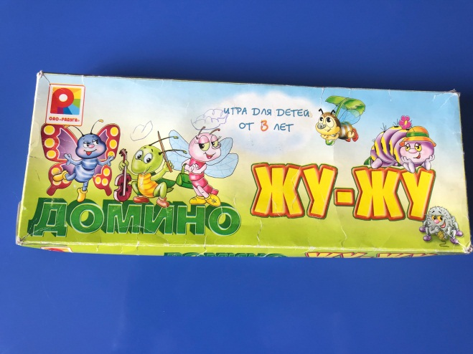
Подбор презентации «Насекомые»;
Игры – презентации «Насекомые»;
Разработать конспект занятия по лепке «Божья коровка»;
Разработка конспекта занятия по рисованию «Пчелы наши друзья»;
Подбор художественной литературы, загадок.

Slide 9
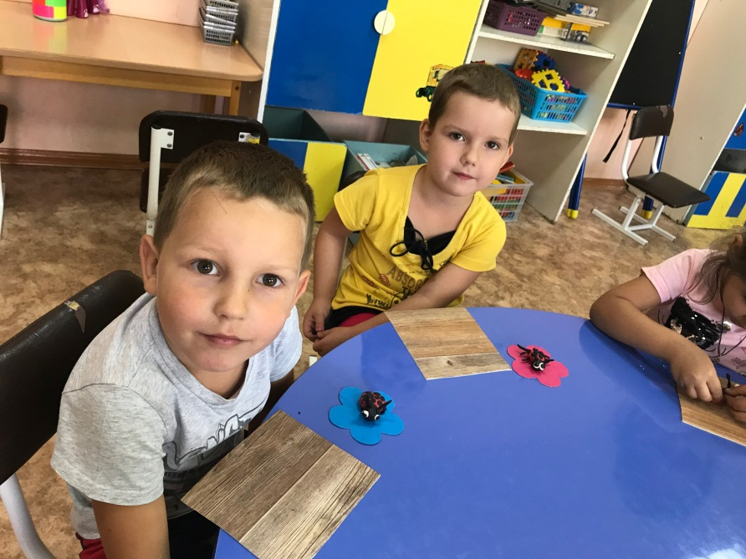
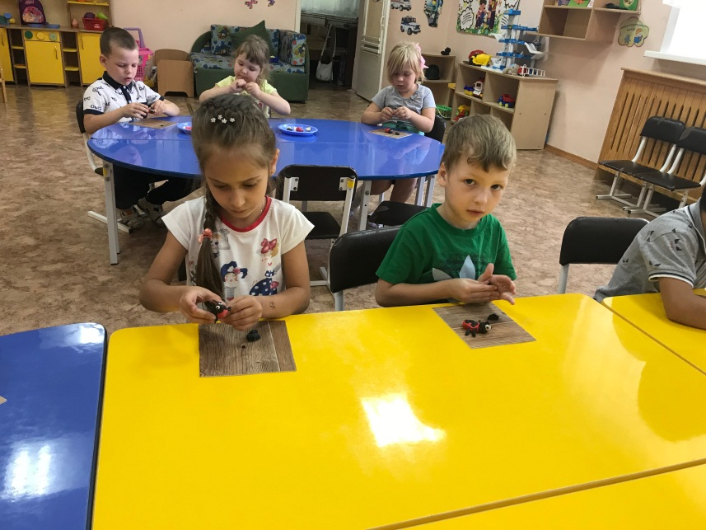
II-й этап. Основной
Презентация «Насекомые»
Лепка «Божья коровка»

Slide 10
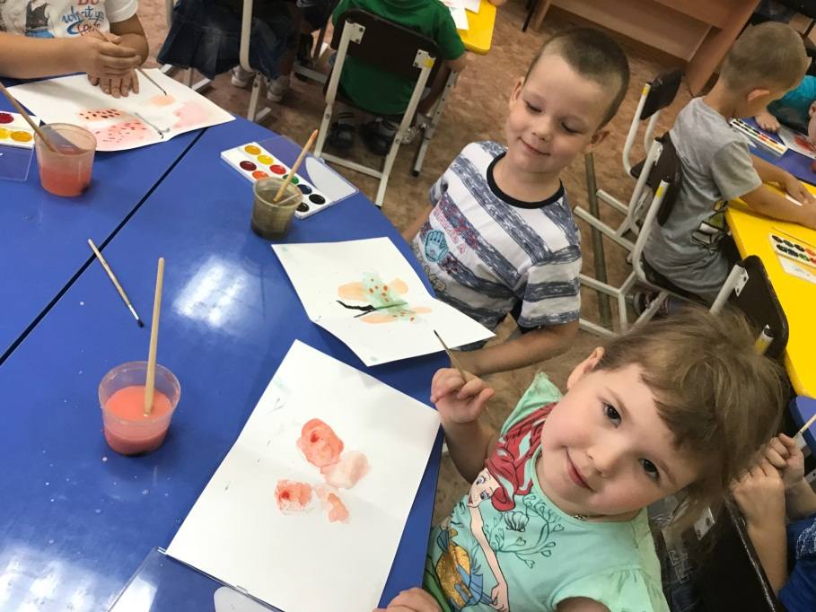
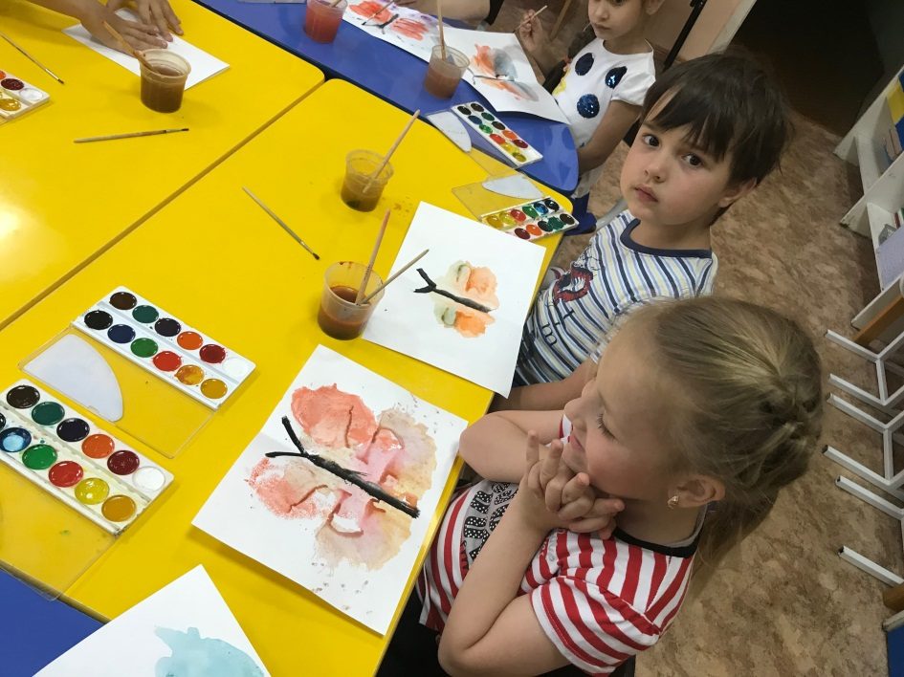
Чтение В. Бианки «Как муравьишко домой спешил»
Рисование «Бабочка- красавица»

Slide 11
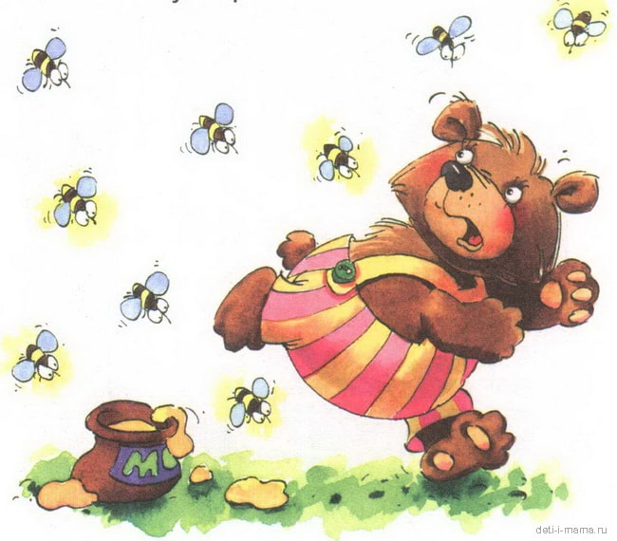
Загадки «Насекомые»
Дидактические игры: «Назови насекомое ласково», «Кто, где живет?», «Что за насекомое?».
Словесные игры: «Продолжи предложение».
Подвижные игры: «Медведи и пчелы», «Найди себе цветок».

Slide 12
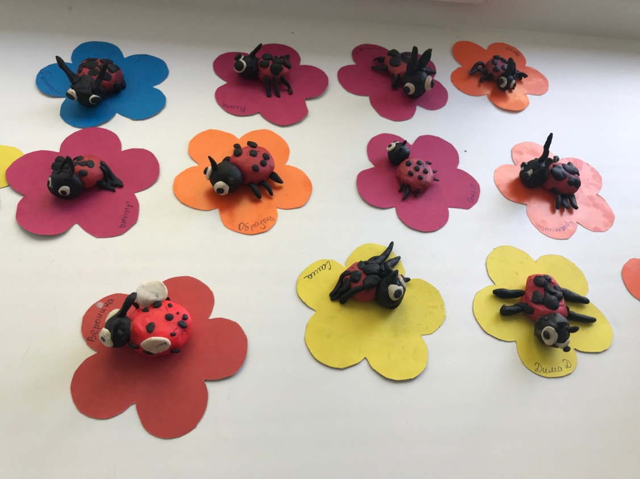
III-й этап. Заключительный
Продукт проектной деятельности:
лепка из пластилина «Божья коровка»

Slide 13
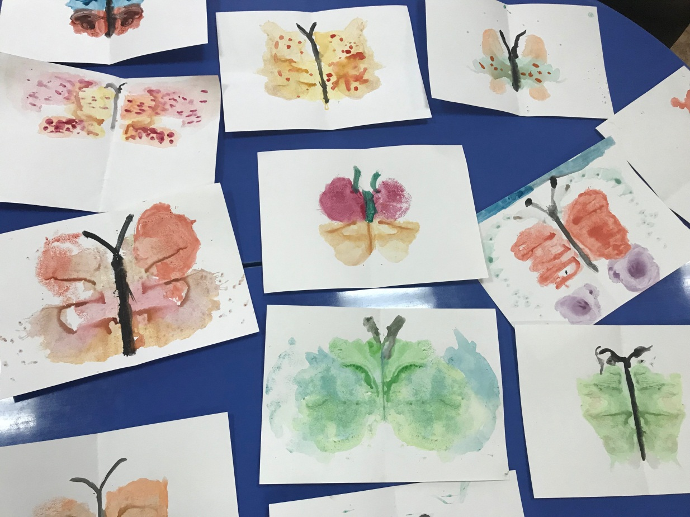
рисование «Бабочка – красавица»»;
Конспекты занятий;
Альбом «Насекомые»

Slide 14
Спасибо за внимание!

